Slide 1
jQuery Mobile的内容格式化
杨丽芳
2018年10月12日
Notes:
jQuery Mobile中提供了许多非常有用的工具与组件，如多列的网格布局、折叠形式的面板控制等，这些组件可以帮助开发者快速实现正文区域内容的格式化。

Slide 2
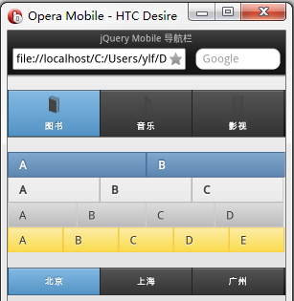
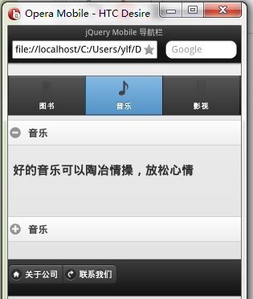
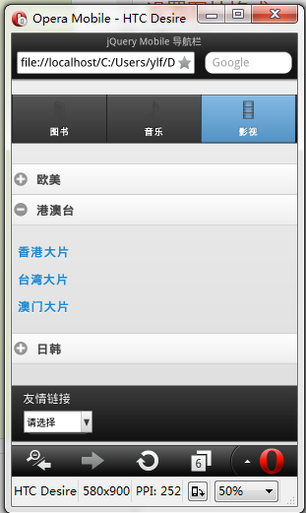
内容的网格布局
可折叠的区块
折叠区块组

Slide 3
4.1 网格布局
通过jQuery Mobile提供的CSS样式“ui-grid”可以实现内容的网格布局。
“ui-grid”样式提供四种预设的配置布局：
ui-grid-a：两列的网格布局形式
ui-grid-b：三列的网格布局形式
ui-grid-c：四列的网格布局形式
ui-grid-d：五列的网格布局形式
使用网格布局时，整个宽度为100%，无任何“padding”和“margin”及背景色，因此不会影响到其他元素放入网格中的位置。
Notes:
padding 英 [ˈpædɪŋ] 美 [ˈpædɪŋ]
margin 英 [ˈmɑ:dʒɪn] 美 [ˈmɑ:rdʒən]

Slide 4
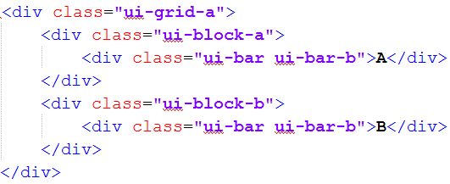
4.1 网格布局
通过div构建一个容器，例如两列，将class属性设置为“ui-grid-a”，三列则设置为“ui-grid-b”
在已构建的容器中添加子容器，并给各子容器分别添加“ui-block-a”、 “ui-block-b” 样式属性，三列则再添加“ui-block-c”
在子容器中放置需要显示的内容：div容器通过class属性添加了两个样式，ui-bar控制各子容器的间距，ui-bar-b设置子容器的主题样式
3-11.html在图书页面内容部分添加网格布局部分的代码

Slide 5
二列（ui-bar-b）
三列（ui-bar-c）
四列（ui-bar-d）
五列（ui-bar-e）
3-11.html图书标签页运行效果

Slide 6
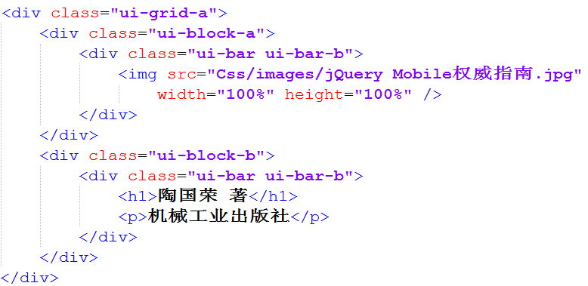
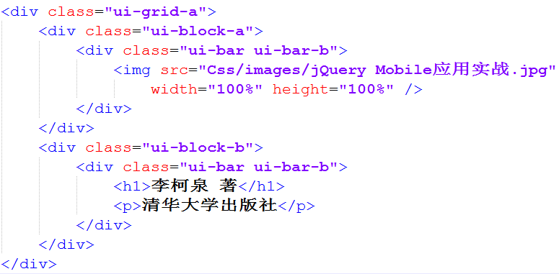
4.2 网格布局应用实例：利用两列布局产生图书列表
3-12.html：在3-11的基础上只保留2列布局，并对应修改A、B为图书图片和作者、出版社信息

Slide 7
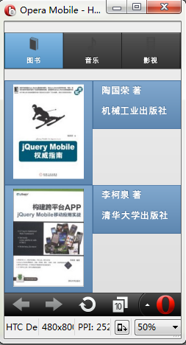
各分栏仅仅使用自己的高度自适应其中的内容，并不考虑相邻元素的高度匹配
3-12.html图书标签页运行效果

Slide 8
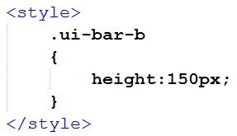
为解决3-12.html中的问题：在head里面加入对应的CSS代码，重写ui-bar-b样式的宽度

Slide 9
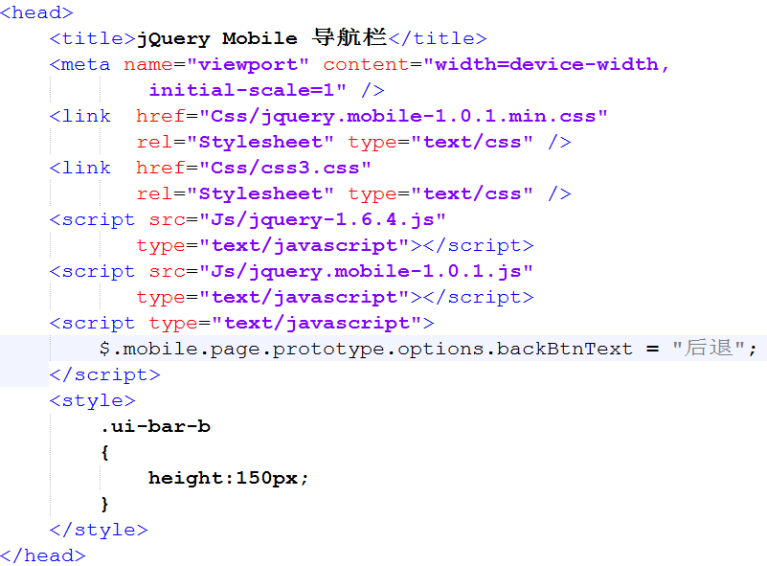
3-13.html：在3-12的基础上添加css代码

Slide 10
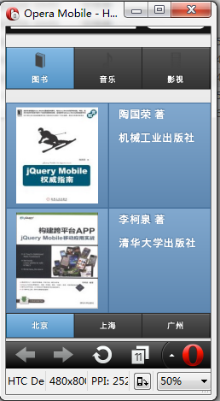
3-13.html图书标签页运行效果

Slide 11
4.2 可折叠的区块
实现区块的折叠所需执行的3个步骤：
步骤1：创建一个<div>容器，设置data-role=“collapsible”，将该容器设置为可折叠的区块。
步骤2：在容器中添加一个<h3>标题文字标记（可在h1~h6中选择），该标记以按钮的形式展示，按钮的左侧有一个“+”或“-”的标记，表示该标题可以点开或隐藏。
步骤3：在标题的下面放置需要折叠显示的文字内容，通常使用<p>段落元素。
Notes:
collapsible 英 [kəˈlæpsəbl] 美 [kəˈlæpsəbl:]

Slide 12
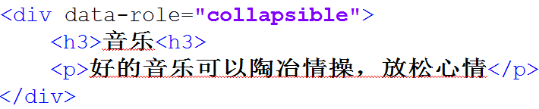
在这个div容器里面可以设置”data-collapsed”属性值来调整容器默认的折叠状态。默认值为”true”，表示隐藏。若为”false”则表示展开。
3-14.html在音乐页面内容部分添加可折叠的区块的代码

Slide 13
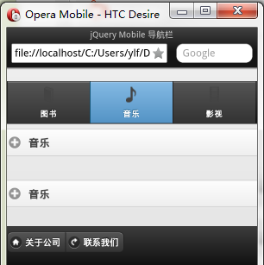
3-14.html音乐标签页运行效果

Slide 14
4.3 可嵌套的折叠区块
jQuery Mobile允许对折叠的区块进行嵌套显示，即在一个折叠区块的内容中再添加一个折叠区块，依次类推。
理论上可无限次折叠嵌套，但实际建议这种嵌套最多不超过3层，否则，用户体验和页面性能都会比较差。

Slide 15
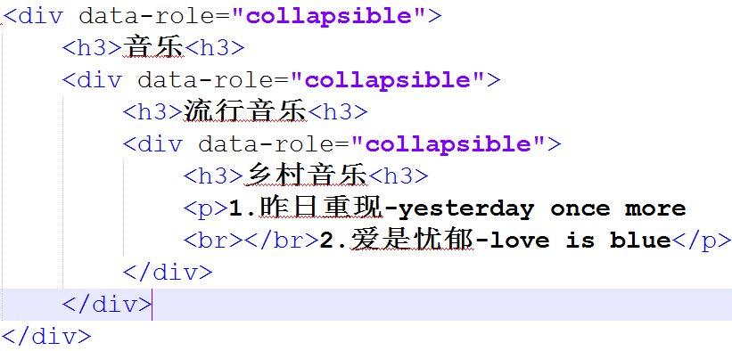
3层嵌套。
3-14.html在音乐页面内容部分添加可嵌套的折叠区块的代码

Slide 16
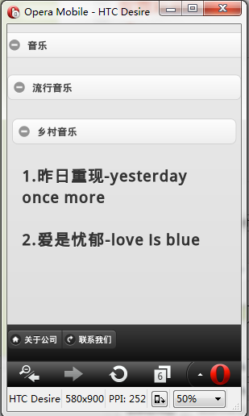
第一层
第二层
第三层
3-14.html音乐标签页运行效果

Slide 17
4.4 折叠组标记
折叠区块除了可以嵌套外，也可以形成折叠组。
实现方法：在一个设置data-role=“collapsible-set”的div容器中添加多个折叠区块，形成折叠组区块。
折叠组区块同属于一个容器，在视觉上形成一个“手风琴”的效果。
在同一时间，折叠组中只有一个折叠区块是打开的，当打开别的折叠区块时，其他“组员”会自动关闭。

Slide 18
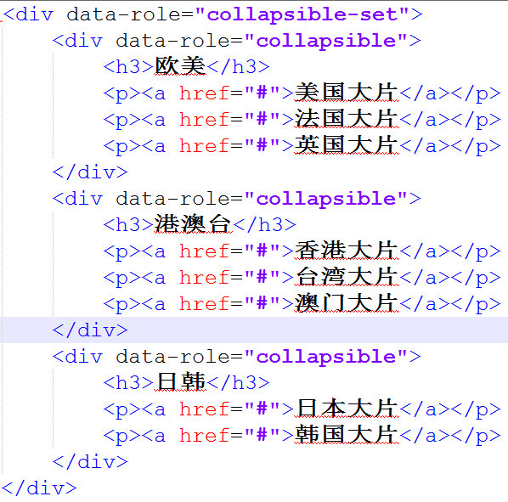
3-15.html在影视页面内容部分添加折叠组标记的代码

Slide 19
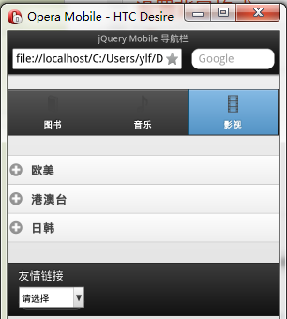
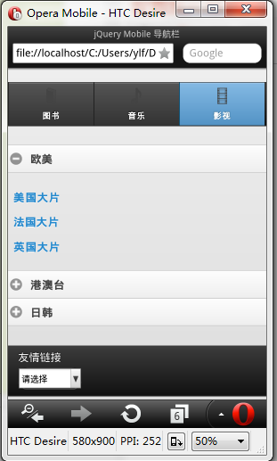
3-15.html影视标签页运行效果

